Slide 1
MATEMATIKË.
KUBOINI

Slide 2
Punoi : Erza Breznica.
Arsimtarja :Hambelije Neziri.
Klasa :Ⅵ₁.
Detyrë shtëpie .

Slide 3
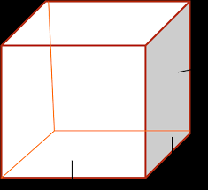
KUBOINI .
6 Faqe.
8 Kulme .
12 Brinjë.

